Slide 1
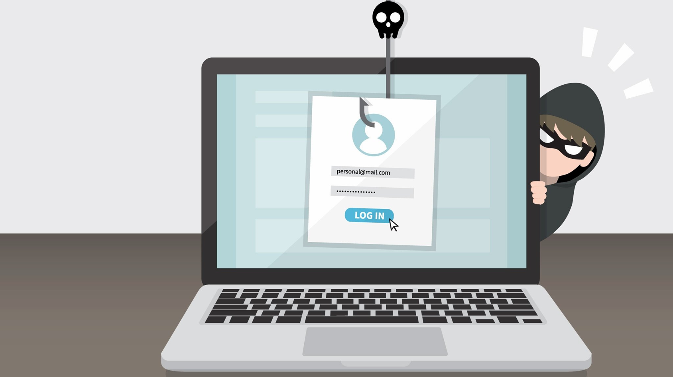
PHISHING

Slide 2
Was ist Phishing?
Phishing ist der Versuch mit gefälschten Websites oder E-Mails, Daten wie Passwörter, Kreditkartennummern oder Zugangsdaten abzugreifen.
Corporate Design wird übernommen.
Einfach umzusetzen

Slide 3
Häufig imitierte Unternehmen
Google
Microsoft
Amazon
Apple
DHL
Sparkasse

Slide 4
Arten von Phishing
Spear-Phishing
Spray-and-Pray-Phishing
Älteste und primitivste Art
„Dringende“ E-Mails mit Links
Beim Spear Phishing wird eine Person genauer analysiert
E-Mail wird auf diese Person perfekt zugeschnitten

Slide 5
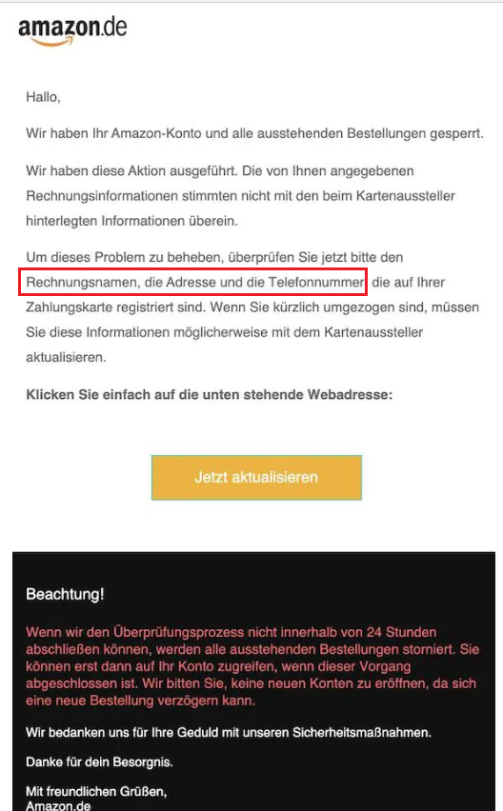
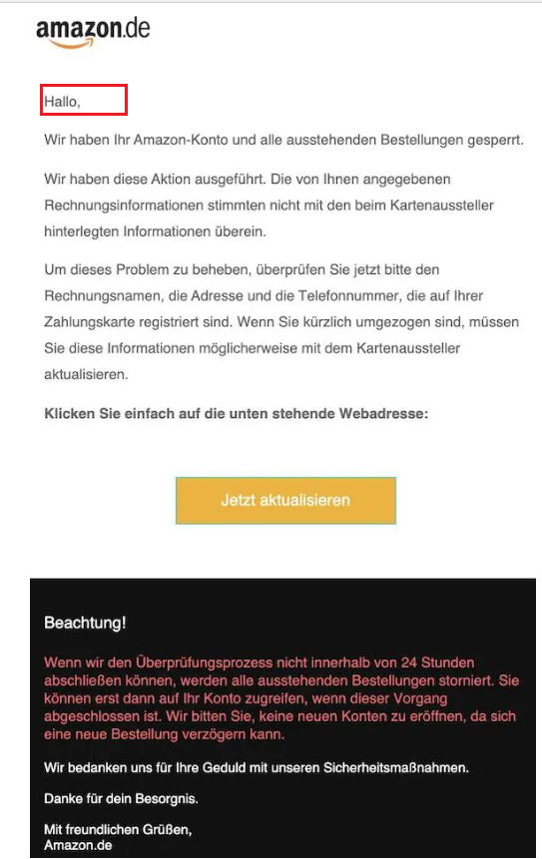
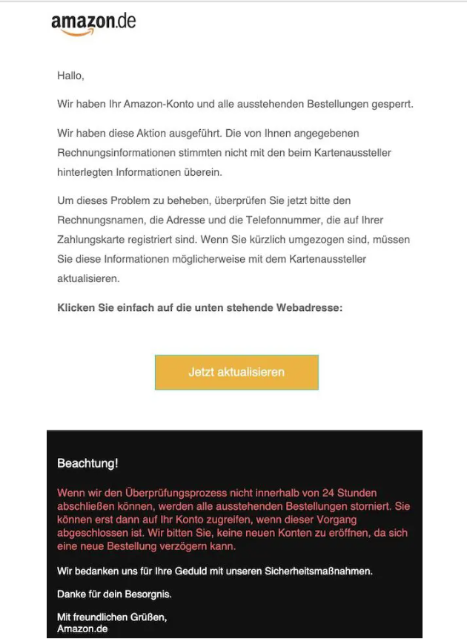
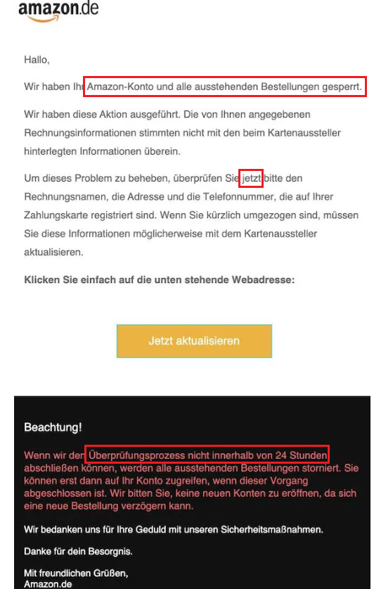
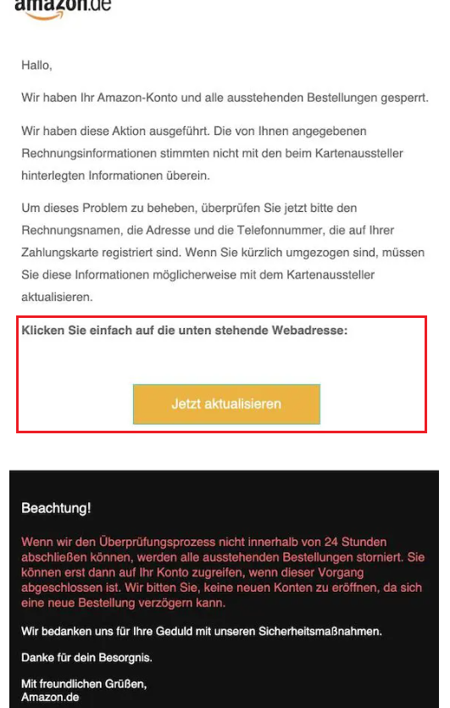
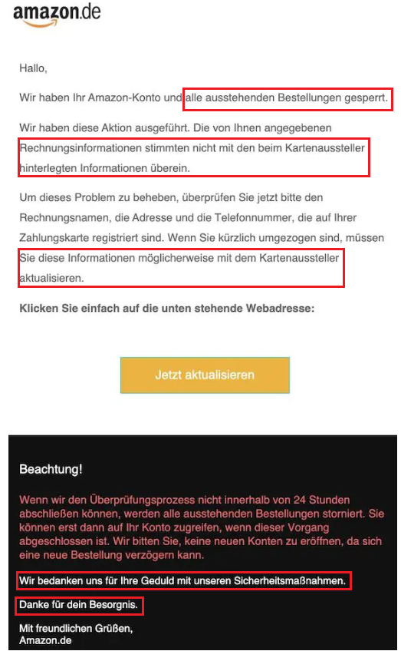
Merkmale
Fehlende Anrede
Zeitlicher Druck
Persönliche Daten angeben
Querverlinkung
Schlechtes Deutsch

Slide 6
Erhebliche Schäden entstehen durch:
Identitätsdiebstahl
Kreditkartenklau
Datenklau
Unbefugter Zugriff
Das Ansehen von Unternehmen
Warum ist Phishing gefährlich?

Slide 7
Beispiel - Wannacry
Wannacry ist eine Erpressersoftware, die durch infizierte Links verbreitet wurde.
Betroffene Unternehmen waren die Deutsche Bahn oder auch Telefónica.
Wannacry soll 2019 hinter jedem vierten Ransomware Angriff gesteckt haben.
Schätzungen zufolge 4 Milliarden $ Schaden

Slide 8
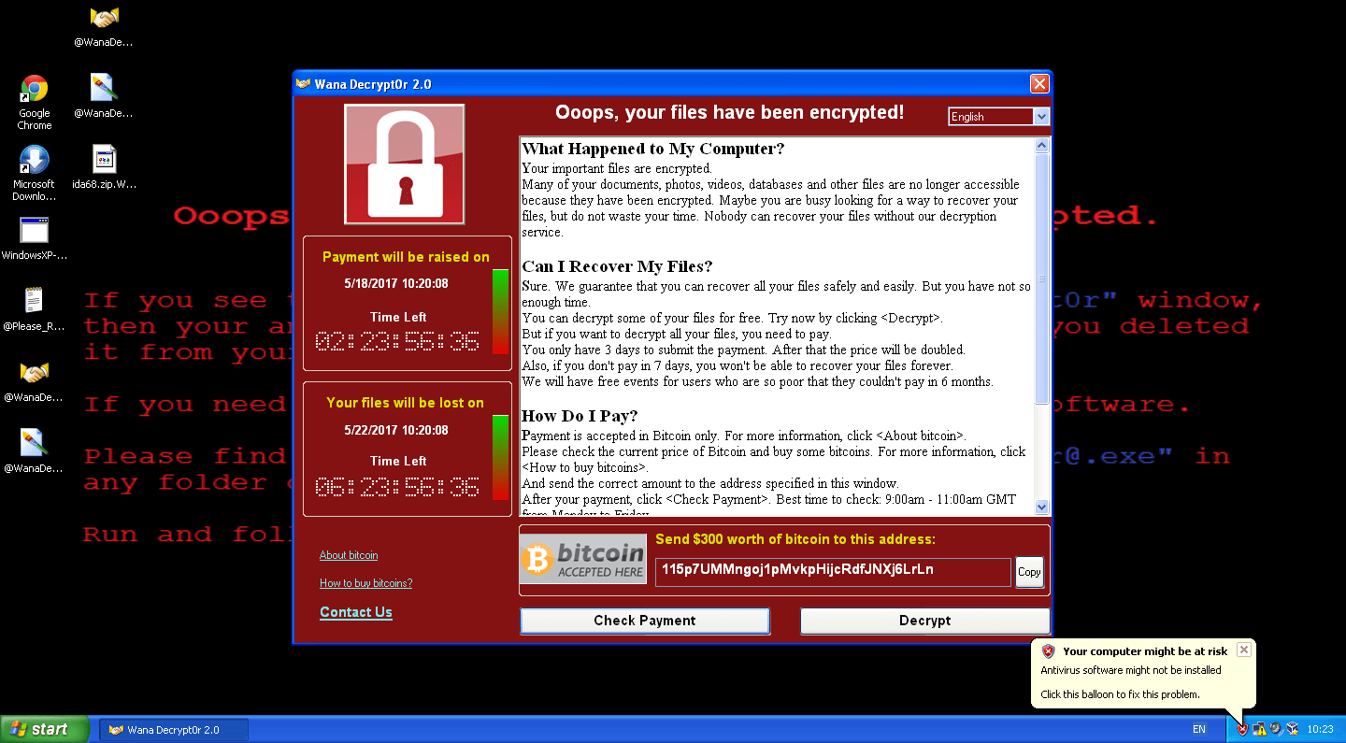
"Dieses Foto" von Unbekannter Autor ist lizenziert gemäß CC BY-SA

Slide 9
Beispiel – Sony Pictures
Die Hackergruppe „Guardians of Peace“ hat mithilfe von Spearphishing 2014 sensible Daten von Mitarbeitern abgegriffen und teilweise veröffentlicht.
Der Grund für den Cyberangriff war der bevorstehende Film „The Interview“.
Es wurde mit Terroranschlägen auf Kinos gedroht, welche den Film abspielten.
100 Millionen $ Schaden

Slide 10
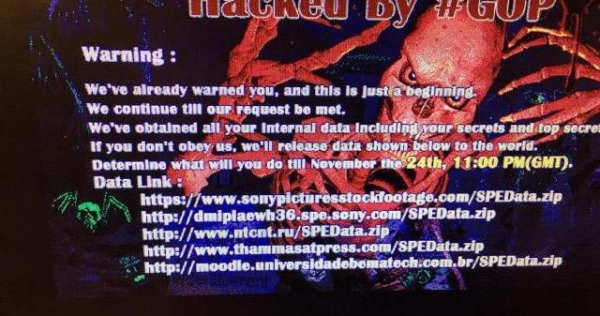
"Dieses Foto" von Unbekannter Autor ist lizenziert gemäß CC BY-SA
"Dieses Foto" von Unbekannter Autor ist lizenziert gemäß CC BY-SA

Slide 11
Prävention
Schulungen
Zero Trust Einstellung
Absender blockieren
Antivirusprogramm mit E-Mail-Scan nutzen
Adressen beachten
Bei Verdacht lieber nachfragen

Slide 12


Was im Notfall tun?
Umgehend überall Passwörter wechseln
Bei der Bank das Konto sperren
Bescheid geben
Antivirensoftware laufen lassen

